Slide 1
第二章 一维随机变量及其分布
主要内容：
随机变量的概念及其分布函数
一维离散型随机变量
一维连续型随机变量
一维随机变量函数的分布

Slide 2
§ 2.1 随机变量的概念及其分布函数
随机变量的概念
随机变量的分布函数

Slide 3
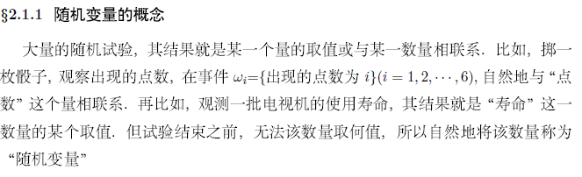

Slide 4
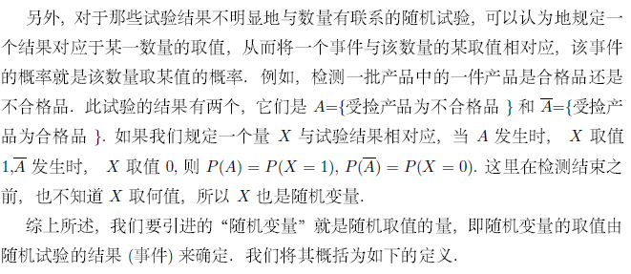

Slide 5
定义 2.1.1 称定义在样本空间Ω上的实函数X=X(ω)，ω∈Ω，是随机变量，如对任意实数x ，集合{ω∣ X(ω) ≤x} 都是一随机事件。
注：一般X(ω) 简单记为X，
{ω∣X(ω) ≤ x} 记为{X ≤ x}
随机变量常用大写拉丁字母X, Y，Z, …，或小写希腊字母ξ，η，…，等表示。

Slide 6
说明：
设X=X(ω)， ω ∈Ω，X是定义在样本空间Ω上的单值实函数，对于任一实数x，基本事件ω的集合{ω :X(ω)<= x}都是一随机事件，则称X=X(ω)为随机变量。
随机变量X=X(ω)是基本事件ω的函数，ω是自变量，在不必强调ω时，简记X(ω)为X，而w的集合{w:X(ω)<= x }所表示的事件简记为{X<= x }。
定义中要求对任一实数x，{X<= x}都是事件，表明{X< x}是所讨论问题的样本空间Ω上一个适当确定的事件域F中的事件。

Slide 7
随机变量本质上是一个“函数”，它把随机试验的结果映射为一个实数，由于历史的原因，今天我们仍然称之为随机变量。
引进了随机变量的概念，随机事件就可以用随机变量的取值范围来表示，与上一章用样本空间的子集表达事件有着本质的不同。
变量相对于集合是一种动态的概念，因此概率论的研究方法也发生了革命性的变化，即可以用高等数学的方法研究随机事件的统计规律性。

Slide 8
定义随机变量后，随机事件可以用随机变量来描述。例如对任意实数x,x₁,x₂可以证明，形如
{ω:X(ω)=x}, {ω:X(ω)≤x},
{ω:X(ω)>x}, {ω:X(ω)≥x},
{ω:x₁<X(ω)<x₂}, {w:x₁≤X(ω)≤x₂},
等等，都是随机事件，在不必强调ω时，简记{ω:x₁≤X(ω)≤x₂}为{x₁≤X≤x₂}。

Slide 9
2.1.2 随机变量的分布函数
分布函数
设X是一个随机变量，x是任意实数，函数F(x)=P{ω∣X(ω) ≤ x}称为随机变量X的分布函数，记作F_{X}(x)或F(x)。
X 的分布函数也常简记为F_{X}(x)= P{X≤x}

Slide 10
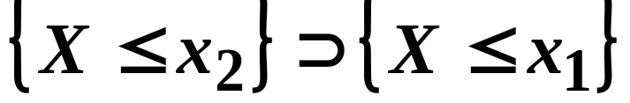
分布函数的性质
任一随机变量X的分布函数F(x)，x∈(－∞，＋∞)，具有下列性质：
(1) 0≤ F(x) ≤ 1
(2) 若x₁<x₂，则 F(x₁) ≤ F(x₂)
证明： 若x1<x2 ，则有
根据概率的性质，得P{X<=x2} ≥P{X<=x1}
即 F(x2) ≥F(x1)

Slide 11
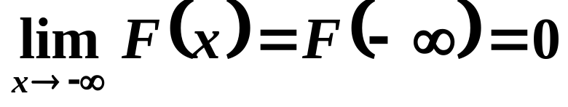
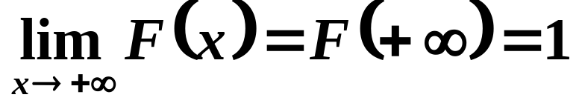
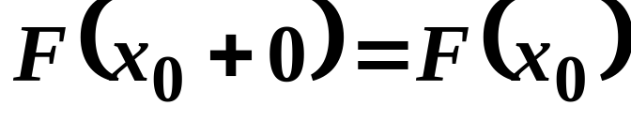
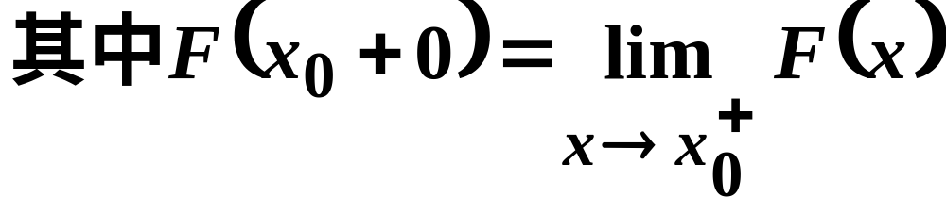
(2) 0≤F(x) ≤1 ，且
(3) 右连续性 对任意实数 x0 ，有
如某实函数具有上述3个性质，则它可作为某随机变量的分布函数

Slide 12
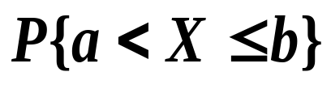
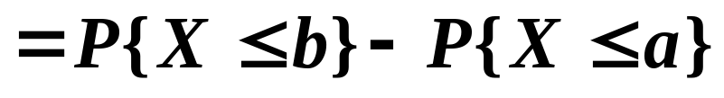

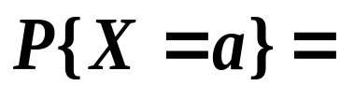
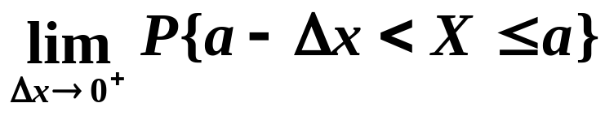
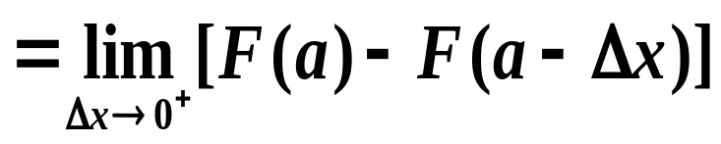
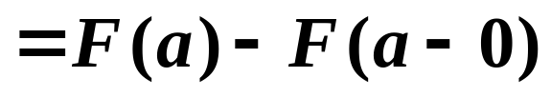
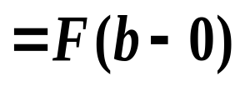
（4）利用分布函数计算随机变量取值于某区间的概率
(a)
(b)
F(b)
P{X≤b}=
P{X<b}
P{X>a}=
1 -P{X≤a}=
1-F(a)
P{X≥a}=
1 -P{X<a}=
1-F(a-0)
F(x)=P{X ≤x} ( −∞< x <+∞ )

Slide 13
一维离散型随机变量
离散型随机变量
如随机变量的取值只有有限个或可列多个（可数），则称它为离散型随机变量。

Slide 14
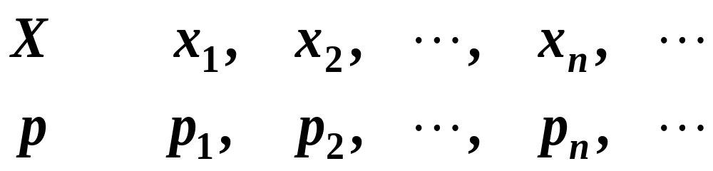
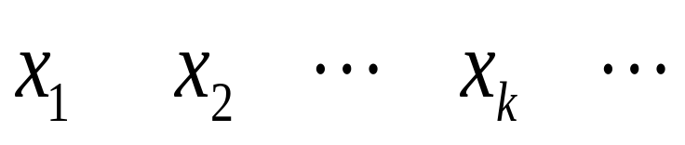
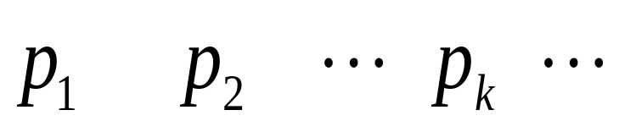
离散型随机变量的分布列
设离散型随机变量X的全部取值为x₁,x₂,…x_{n},…,且P(X=x_{i})=p_{i}，i=1,2,…
则称上式为X的概率分布。也可写作：
称为X的分布列
或
X ~

Slide 15
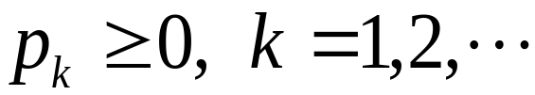
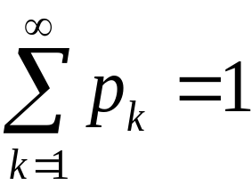
分布列的性质
非负性
规范性

Slide 16
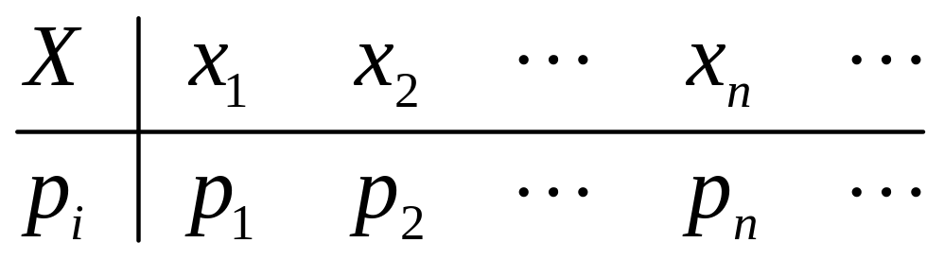
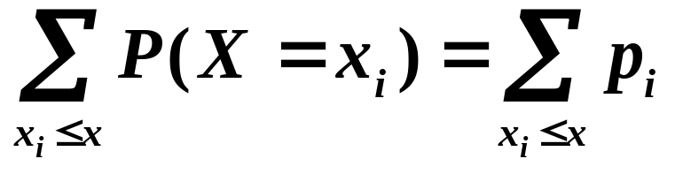
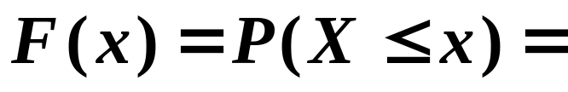
离散型随机变量的分布函数
设离散型随机变量X的概率分布为
则X的分布函数为
它是一个分段函数，各分段区间是“左闭右开”的。

Slide 17








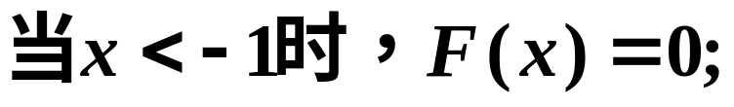


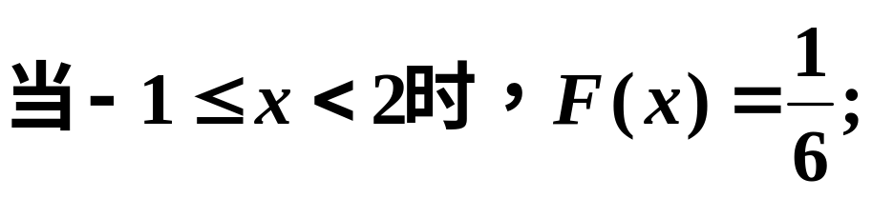

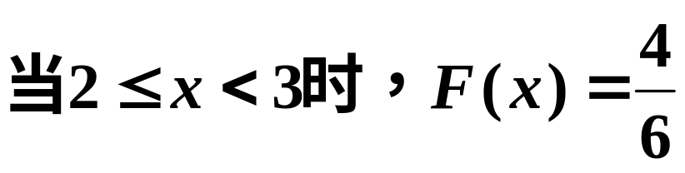

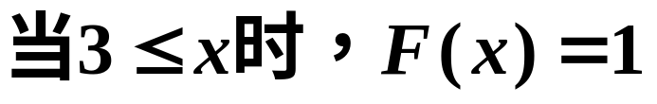




例1已知随机变量Y的分布见下表，求分布函数，
并作出其图形.

Slide 18
二项分布
二项概率公式
设在一次试验中，事件Ａ出现的概率为p (0<p<1)，则在n重伯努利试验中，事件Ａ出现次数ξ的分布律为
随机变量X所服从的分布称为二项分布。
以X～B(n，p) 表示。

Slide 19
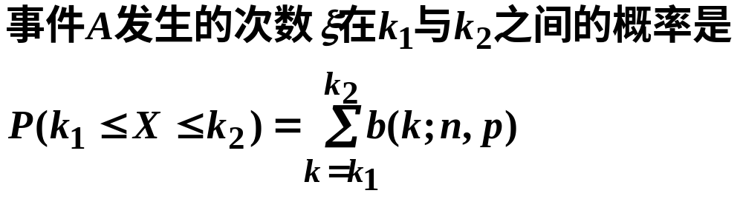
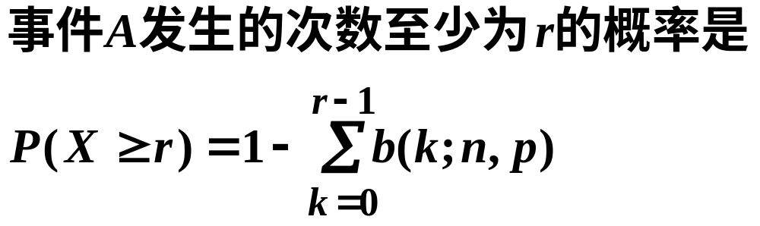
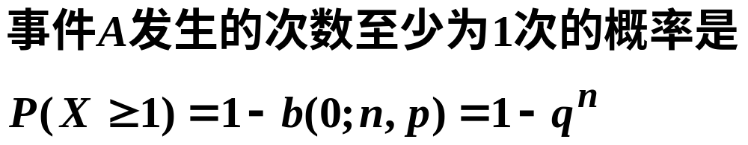
定理1
若X～B(n，p) ，则有下式成立：
1)
2)
3)

Slide 20
例1 已知发射一枚地对空导弹可“击中”来犯敌机的概率是0.96，问在同样条件下需发射多少枚导弹才能保证至少有一枚导弹击中敌机的概率大于0.999?
解 设需要发射n枚导弹，则击中敌机的导弹数是随机变量X～B（n，0.96）
由题意有P（X≥1）=1-(1-0.96)^{n} >0.999
故 n>lg0.001/lg0.04=2.15
取n=3，即需要发射3枚导弹。

Slide 21
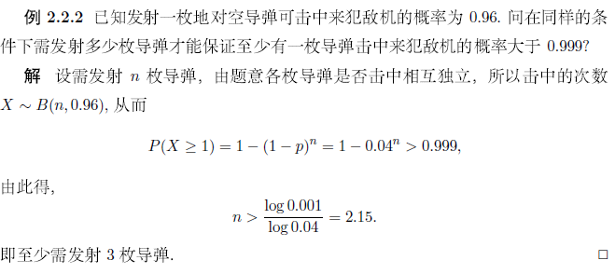

Slide 22
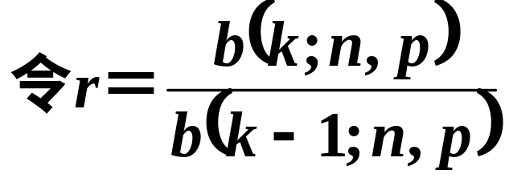
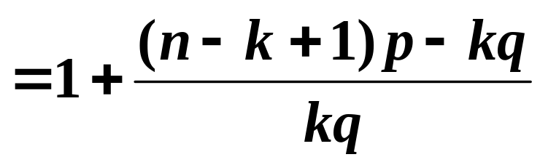
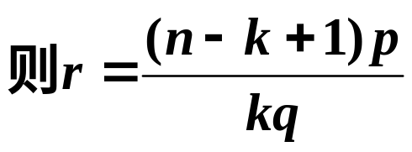
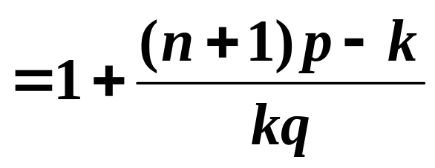
定理2
设X~B(n,p)，令k₀=Int[(n+1)p]
则k=k₀时，b(k;n,p)的值最大。
若 (n+1)p为整数，则b(k₀;n,p)= b(k₀－1;n,p)
证明：

Slide 23
例2 鱼塘中鱼的条数。先从塘中网起100条鱼做上记号后放回塘里，过一段时间（使其均匀）再从中网起80条，发现其中有记号者为2条，求鱼的总数N。
解 设有记号的鱼的条数为ξ，则ξ服从二项分布B(80，100/N)。
由定理，捞起的鱼最有可能是Int((n+1)p)条，
因此(80+1)×100/N=2
由此解得 N=4050（条）

Slide 24
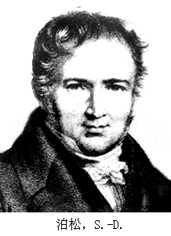
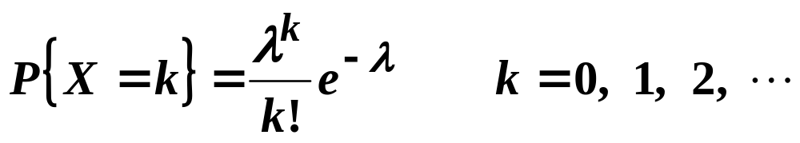
泊松分布
若离散型随机变量X的分布律为
其中λ>0是常数，则称X服从泊松分布。 记为X～P(λ) ，λ称为参数。

Slide 25
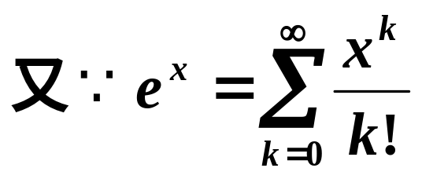
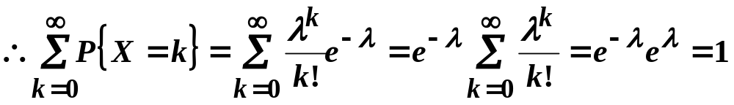
因为λ>0 ，故有P(X=k)>0 。(k=0,1,2, …)
即泊松分布的分布律，具备概率函数两性质。

Slide 26
在实际问题中，有很多随机变量都近似服从泊松分布。例如:
在任给一段固定的时间间隔内，来到公共设施（公共汽车站、商店、电话交换台等）要求给予服务的顾客个数；
炸弹爆炸后落在平面上某区域的碎弹片个数；
落在显微镜片上的某种细菌个数

Slide 27
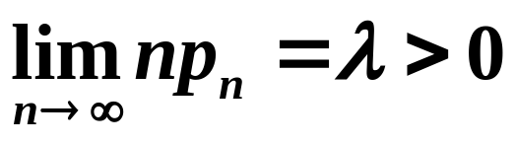
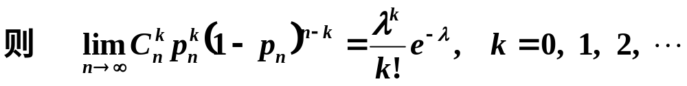
由定理知：泊松分布是二项分布的极限分布
泊松定理
设随机变量X_{n}服从二项分布B(n,p_{n}) (n=1,2, …)，其中概率p_{n}与ｎ有关，并且满足

Slide 28
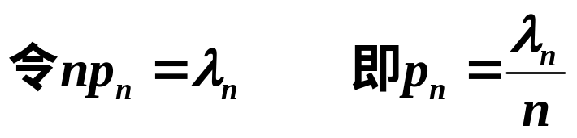
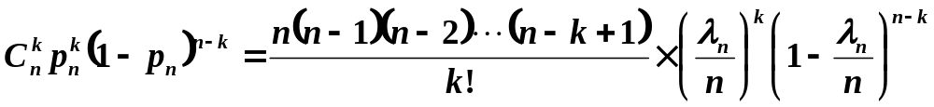
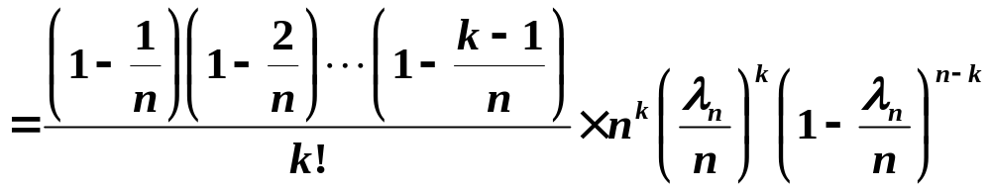
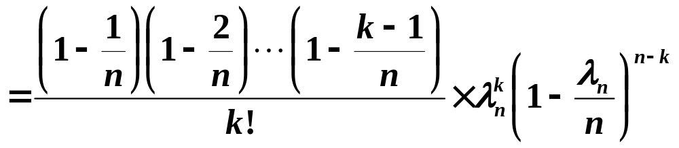
证明 ：

Slide 29
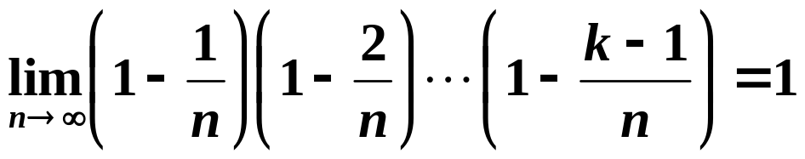
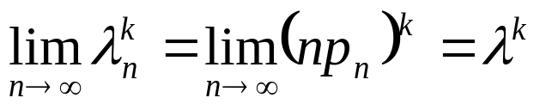
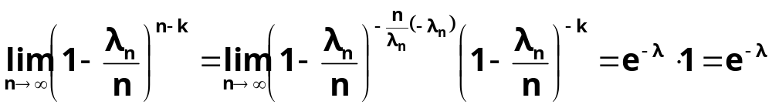
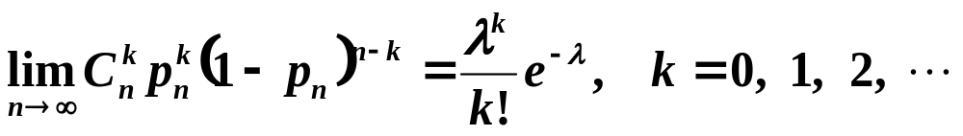
对任意固定的非负整数ｋ，有
故得

Slide 30
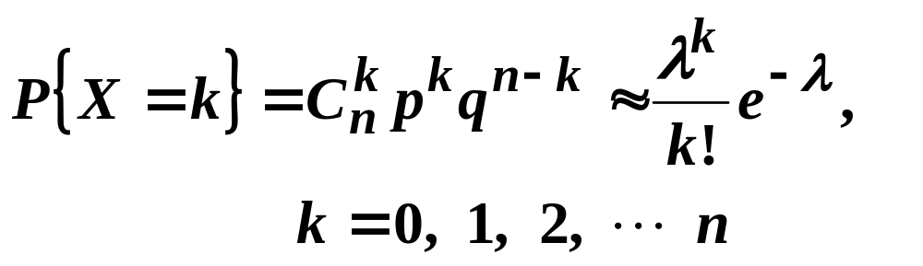
在应用中，当ｎ很大（n≥10 ），ｐ很小(≤0.1) ，我们有下面的泊松近似公式
其中λ=np

Slide 31
例3 设有同类设备８０台，各台工作相互独立的，发生故障的概率都是0.01，并且一台设备的故障可由一个人来处理，试求
（１）一个人负责维修２０台设备时，设备发生故障而不能及时维修的概率；
（２）由三个人共同负责维修８０台设备时，设备发生故障而不能及时维修的概率。

Slide 32
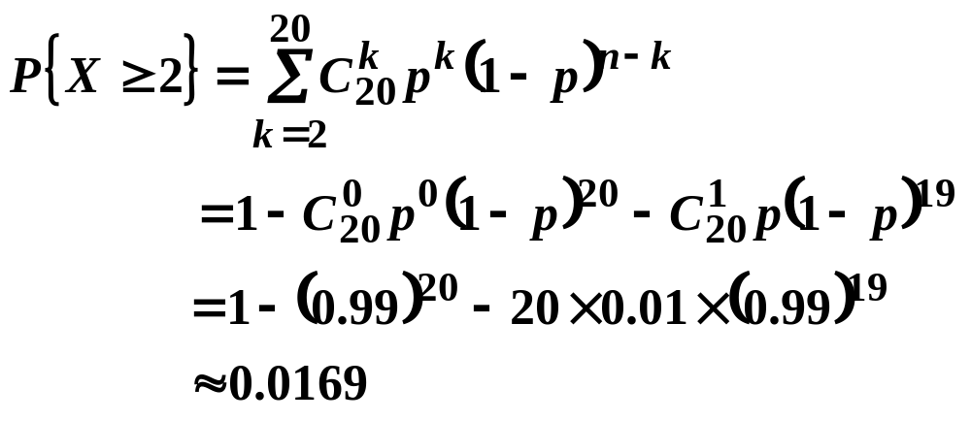
解： (1)设X表示同一时刻发生故障的设备台数。
在同一时刻至少有２台设备发生故障，便不能及时处理。

Slide 33

若用泊松近似公式(λ=np=20×0.01=0.2) ，则有

Slide 34

（2）设Y表示同一时刻发生故障的设备数，则
Y～B(80,0.01)。
当同一时刻至少有４台设备发生故障时，就不能及时维修。
用泊松近似公式 (λ=np=80×0.01=0.8) ，得
计算结果表明，由三人共同负责维修８０台，每人平均约维修２７台，比一个单独维修２０台更好，既节约了人力又提高了工作效率。

Slide 35


几何分布
在“成功”概率是p的贝努利试验中，若以X记首次出现“成功”的试验次数。则X所服从的分布便是几何分布。
显然

Slide 36


Slide 37

几何分布具有如下特征：
如X的分布律为g(k;p)，则对任意正整数s、t，有
P(X>s+t︱X>s)= P(X>t)
称几何分布具有“无记忆”性。
证明

Slide 38

§2.2一维连续型随机变量
定义 设随机变量X的分布函数为F(x)，若存在非负函数f(x)，使得对一切实数ｘ，关系式
都成立，则称X为连续型随机变量，f(x)称为X的密度函数。
可以证明，连续型随机变量的分布函数是连续函数。

Slide 39



密度函数的性质
定理 密度函数f(x)具有下列性质：
（1）
（2）
（3）

Slide 40


证明 （１）由定义知f(x) ≥0显然。
（２）由分布函数性质知，
由广义积分概念与定义知，
常利用这两个性质检验一个函数能否作为连续性随机变量的密度函数，

Slide 41



（３）
对任意类型的
随机变量均成立
f ( x)
a
b
x

Slide 42


例2.3.1 设已知连续型随机变量Y的密度函数是
(1) 确定a的值；
(2) 求Y的分布函数F(x)；
(3)求概率P(Y²＞1)。
解 (1)根据密度的性质，有a＞0以及
并称该随机变量服从柯西(Cauchy)分布。

Slide 43


(2) 求Y的分布函数F(x)：
(3)求概率P(Y²＞1)：

Slide 44

例4 向半径为R的圆形靶射击，假定不会发生脱靶的情况，弹着点落在以靶心O为中心，r为半径(r≤R)的圆形区域的概率与该区域的面积成正比。设随机变量X表示弹着点与于靶心的距离，试求X的分布函数F(x)及其密度函数f(x)
解 因为不会发生脱靶，所以X的一切可能值是[0, R]
当x<0时，F(x)=P(X<=x)=0
当0<=x<R时，F(x)=P(X<=x)=kπx²
由于F(R)=P(X<=R)=1， kπR² =1

Slide 45





当x>=R时，F(x)=P(X<x)=P(必然事件)=1
由于
所以，密度函数为：

Slide 46


均匀分布
设a、b为有限数，且a<b。如果随机变量X分布密度为
则称ξ在[a,b]上服从均匀分布，记作U(a，b)
均匀分布随机变量的分布函数为：

Slide 47


Slide 48


例5 随机地向区间(-1,1)投掷一点，X为其横坐标，试求关于t的二次方程 t²+3Xt+1=0 有实根的概率。
解 X在(-1,1)上服从均匀分布，其密度函数为
方程t²+3Xt+1=0 有实根的的充要条件是9X²-4 ≥ 0
则方程有实根的概率为

Slide 49



指数分布
若随机变量X具有分布密度为
则称X服从参数为λ的指数分布，容易求得它的分布函数为

Slide 50


Slide 51


Slide 52


Slide 53



指数分布的“无记忆性”
命题
若 X ~Ｅ(λ),则
事实上
故又把指数分布称为“永远年轻”的分布

Slide 54


正态分布
若随机变量X的分布密度
其中μ、σ>0为常数，则称X服从参数为μ、σ²的正态分布，简记为X～N(μ,σ²) 。

Slide 55



μ固定时，
σ的值越小，f(x)的图形就愈尖、越狭。
σ的值越大，f(x)的图形就愈平、越宽。

Slide 56



X的分布函数为
特别地称N(0,1)为标准正态分布，其概率密度及分布函数常记为：

Slide 57


如X～N(μ,σ²)，有
证明：

Slide 58






Slide 59


证明：

Slide 60


正态分布的密度函数与分布函数有下列性质：
(1) f(x)和F(x)处处大于零，且具有各阶连续导数；
(2) f(x) 在区间(－∞，μ)内单调增加，在区间(μ，+∞)内单调减少，在x=μ处取得最大值
当x→-∞或x→+∞时，f(x)→0，即x轴是f(x)的渐近线。
且f(x)的图形关于直线x=μ对称，μ是X的数学期望(平均值)，即
特别有

Slide 61




(3) F(μ-x)=1-F(u+x) 特别有
(4)
(5) 如果X～N(0,1),则P{ |X|<=x}=2Φ(x)-1
证明
(6) 如果X～N(0,1)，则P{ |X|>=x}=2 [1- Φ(x)]
证明

Slide 62

例6 设X～N(0,1)，借助于标准正态分布的分布函数 Φ(x)的表计算：

Slide 63

例7 设X～N(0,1)，求使P{|X|>x}=0.1的x。

Slide 64


例8 设X～N(-1, 4 )，试求P(-5≤X<1), P(-2<X≤2),
P(|X|<1)， P(|X|≥3/2)
解 μ=-1，σ²=4， σ=2

Slide 65


由于Φ(-x)=1-Φ(x)

Slide 66



Slide 67

例9 设已知测量误差X～N（0，10² ），现独立重复进行100次测量，求误差绝对值超过19.6的次数不少于3的概率。
解：
第一步:以A表示一次测量中“误差绝对值超过19.6”的事件，则有

Slide 68

第二步:以Y表示100次独立重复测量中，事件A发生的次数，则η～B（100，0.05），所求概率是
P（Y≥3）=1－P（Y<3）
第三步:由于n=100较大而p=0.05很小，故二项分布可用λ=np=5的泊松分布近似代替，查泊松分布表可得

Slide 69

例10 公共汽车车门的高度是按男子与车门顶碰头的机会在0.01以下来设计的，设男子身高X服从μ=170cm、σ=6cm的正态分布，即X～N（170，6² ），试确定车门的高度。
解：
设车门的高度为hcm，根据设计要求应有

Slide 70


Slide 71
例11从南郊某地乘车前往北区火车站搭火车有两条路线可走，第一条穿过市区，路程较短，但交通拥挤，所需时间（单位分钟）服从正态分布N(50,100)，第二条沿环城公路走，路线较长，但意外堵塞较少，所需时间（单位分钟）服从正态分布N(60,16)，
（1）如有70分钟可用，问应走哪一条路线？
（2）如只有65分钟可用，问应走哪一条路线？

Slide 72

解：

Slide 73


Slide 74


一维随机变量函数的分布
问题 已知随机变量 X 的密度函数
或分布律
求 随机因变量Y= g ( X )的密度函数
或分布律
如X是随机变量，在y=g(x)连续、分段连续或单调时，则 Y=g(X) 也是随机变量。
方法 将与Y 有关的事件转化成 X 的事件

Slide 75


离散型随机变量函数的分布
设随机变量 X 的分布律为
由已知函数 g( x)可求出随机变量 Y 的
所有可能取值，则 Y 的概率分布为

Slide 76



例12 设X的分布律为
X | －2 | －1 | 0 | 1 | 2
P | 0.15 | 0.2 | 0.2 | 0.2 | 0.25
解
P | 0.15 | 0.2 | 0.2 | 0.2 | 0.25
X | －2 | －1 | 0 | 1 | 2
 | 4 | 1 | 0 | 1 | 4
2X-1 | －5 | －3 | －1 | 1 | 3
 | 3 | 2 | 1 | 2 | 3
将表中取相同值的部分作适当并项得

Slide 77


将表中取相同值的部分作适当并项得
P | 0.15 | 0.2 | 0.2 | 0.2 | 0.25
X | －2 | －1 | 0 | 1 | 2
 | 4 | 1 | 0 | 1 | 4
2X-1 | －5 | －3 | －1 | 1 | 3
 | 3 | 2 | 1 | 2 | 3
X²
0
1
4
P
0.2
0.4
0.4

Slide 78
将表中取相同值的部分作适当并项得
P | 0.15 | 0.2 | 0.2 | 0.2 | 0.25
X | －2 | －1 | 0 | 1 | 2
 | 4 | 1 | 0 | 1 | 4
2X-1 | －5 | －3 | －1 | 1 | 3
 | 3 | 2 | 1 | 2 | 3
2X-1
－5
－3
－1
1
3
P
0.15
0.2
0.2
0.2
0.25
︱X︱+1
1
2
3
P
0.2
0.4
0.4

Slide 79
连续性随机变量函数的分布
已知 X 的密度函数 f (x) 或分布函数
求 Y = g( X ) 的密度函数
方法：
（1） 从分布函数出发
（2）用公式直接求密度函数

Slide 80

例13 设随机变量X具有连续的分布密度f_{X}(x)，试求Y=aX+b（其中a，b是常数，并且a≠0）的分布密度f_{Y}(y)。
解：

Slide 81



Slide 82





Slide 83


例14 设随机变量X服从正态分布N(μ,σ²)，求 的分布密度f_{Y}(y)。
解：

Slide 84


Slide 85






例 15已知 X ~ N (0,1) , Y = X ² , 求 f _{Y} (y)
从分布函数出发
当 y < 0 时，F_{Y} (y) = 0
当 y > 0 时，
[
y
[
[
]
y

Slide 86








故

